Slide 1
Clasificación general de los procesos de producción
Área Académica: Licenciatura en Ingeniería Industrial
Profesor(a): Ing. Silvestre Barrera Ordaz
Periodo: Enero – Junio 2015

Slide 2

1.3 Clasificación general de los procesos de producción
Resumen
La manufactura es una actividad importante, pero no se lleva a cabo por sí misma. Se ejecuta como una actividad comercial de las compañías que venden productos a los clientes. El tipo de manufactura que una empresa realiza depende de la clase de producto que fabrica. Esta relación se va a analizar primero con el examen de los tipos de industrias manufactureras, y después con la identificación de los productos que generan.

Slide 3
1.3 Clasificación general de los procesos de producción
Abstract
Manufacturing is an important activity , but is not performed by itself . It runs as a commercial activity of companies that sell products to customers . The type of manufacturing that an enterprise develope depends on the type of product it manufactures. This relationship is going to be analyzed, first by examining the types of manufacturing , and after with the identification of the products that they produce.
Keywords: Manufacturing, performed, develope, customer, enterprise

Slide 4
La industria consiste en empresas y organizaciones que producen o suministran bienes y servicios.

Slide 5
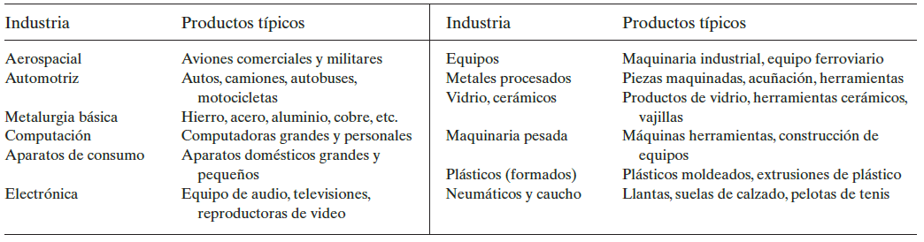
Los productos finales fabricados por las industrias que se enlistan en la tabla se dividen en dos clases principales: bienes de consumo y bienes de capital.

Slide 6
Productos manufacturados:
Los bienes de consumo son productos que los consumidores compran en forma directa, como autos, computadoras personales, televisiones, neumáticos, etc.
Los bienes de capital son aquellos que adquieren otras compañías para producir bienes y prestar servicios. Algunos ejemplos de bienes de capital incluyen aviones, computadoras grandes, equipo ferroviario, máquinas herramienta y equipo para la construcción.

Slide 7
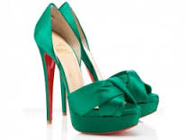
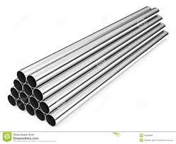
La manufactura puede fabricar productos discretos, es decir, partes individuales o productos continuos.
Productos discretos (partes individuales, ensambles)
Clavos, engranes, latas para bebida, calzado, etc.
Productos continuos
Alambre, hojas de metálicas, tubos, etc.

Slide 8
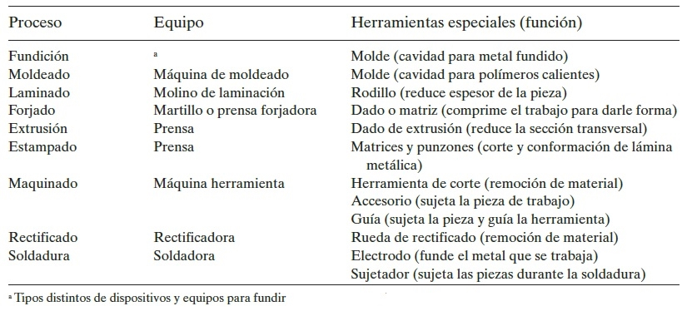
Equipo de propósito general
  Es más versátil y adaptable a una variedad de trabajos.
Equipo de propósito especial
  Diseñado para producir una pieza o producto específico en grandes cantidades.

Slide 9

Actividad: Observe con atención el siguiente video y conteste lo que se pregunta a continuación.

Slide 10
1. En base a lo observado en el video anterior, seleccione la respuesta correcta de la siguiente tabla:
a) Tipo de industria manufacturera | Primaria Secundaria Terciaria
b) Tipo de producto | Bien de consumo Bien de capital
c) Tipo de producción | Producción en continua Producción discreta
d) Tipos de maquinaria y equipos | Propósito general Propósito especial
2. Justifique cada una de las respuestas seleccionadas en la pregunta anterior

Slide 11
Referencias
Alting Leo. ( 2004 )Procesos de manufactura para ingenieros. México. Editorial Marcombo.
Amstead, B. H. ( 2003 )Procesos de manufactura versión SI. México. Editorial CECSA.
Groove, Mickell P. (1999 ).Fundamentos de manufactura moderna. México. Editorial CECSA.

